Slide 1
추상화
김용기

Slide 2
목차
1
서양철학의 사고방식과 OOP
2
분류 (Classification)
3
추상화(Abstraction)
4
번외 (스터디 회고)

Slide 3
서양철학의 사고방식과 OOP
추상적
chair
구체적
a chair
프로그래밍적으로 서술한다면?
코드상으로 존재하는 Chair 클래스 (추상적) 메모리로 (구체적) 인스턴스화 된다.

Slide 4
분류 (Classification)
앞선 사고방식은 ‘분류’란 개념으로 정립된다.
분류란, 「개체의 속성이 동일한 경우 개체 그룹이 같은 범주에 속한다」이다
프로그래밍적으로 서술한다면?
프로퍼티가 유사한 객체가 있다면 일반화 과정을 통해 클래스로 추상화한다

Slide 5
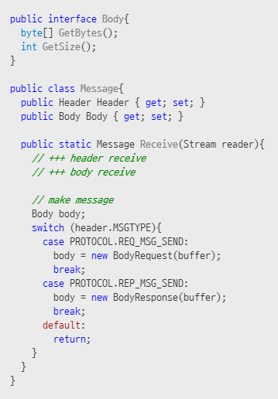
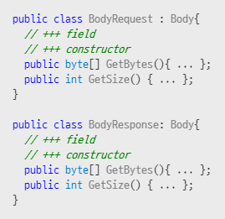
추상화 (Abstraction)
분류의 이점을 본 프로그래밍 경험이 있다면? `나만의 프로토콜 설계` 프로젝트

Slide 6
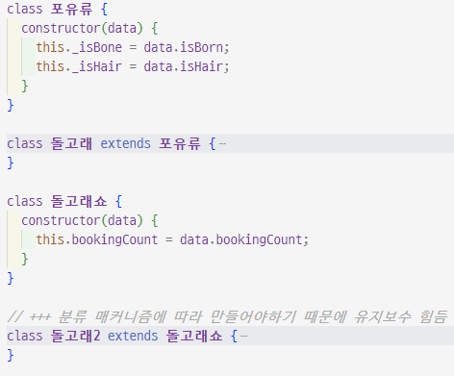
번외: 상속의 한계
분류가 유연성이 없다.
종(species)이라는 분류 매커니즘이 아닌
다른 분류 매커니즘이 필요할때
돌고래라는 개체를 매커니즘마다 계속 만들어야하나?

Slide 7
번외: 위임(Delegation)으로 극복
const util = require('util');
class 돌고래 {
constructor(data) {
this._classificationDelegate = this.selectSpeciesDelegate(data);
}
selectSpeciesDelegate(data) {
switch (data.type) {
case '포유류':
return new 포유류델리게이트(data, this);
default: return new 종류델리게이트(data, this);
}
}
selectAmusmentParkDelegate(data) {
switch (data.type) {
case '돌고래쇼':
return new 돌고래쇼델리게이트(data, this);
default: return new 놀이동산델리게이트(data, this);
}
}
}
class 종류델리게이트 {
beAmusmentPark(that) {
that._classificationDelegate = new 놀이동산델리게이트(this);
}
}
class 포유류델리게이트 extends 종류델리게이트 {
constructor(data) {
super(data);
this._isBone = data.isBorn;
this._isHair = data.isHair;
}
}
class 놀이동산델리게이트 {
constructor(data) {
this.bookingCount = data.bookingCount;
}
beSpecies(that) {
that._classificationDelegate = new 종류델리게이트(this);
}
}
class 돌고래쇼델리게이트 extends 놀이동산델리게이트 {
constructor(data) {
super(data);
this._돌고래수 = data.돌고래수;
}
}
(main = _ => {
const 포유류돌고래 = new 돌고래({
type: "포유류",
isBorn: true,
isHair: true
});
console.log(util.inspect(포유류돌고래, { compact: false, depth: 5 }));
/**
돌고래 {
_classificationDelegate: 포유류델리게이트 {
_isBone: true,
_isHair: true
}
}
*/
포유류돌고래._classificationDelegate.beAmusmentPark(포유류돌고래);
console.log(util.inspect(포유류돌고래, { compact: false, depth: 5 }));
/**
돌고래 {
_classificationDelegate: 놀이동산델리게이트 {
bookingCount: undefined
}
}
*/
})();

Slide 8
Thank You

